Slide 1


Slide 2
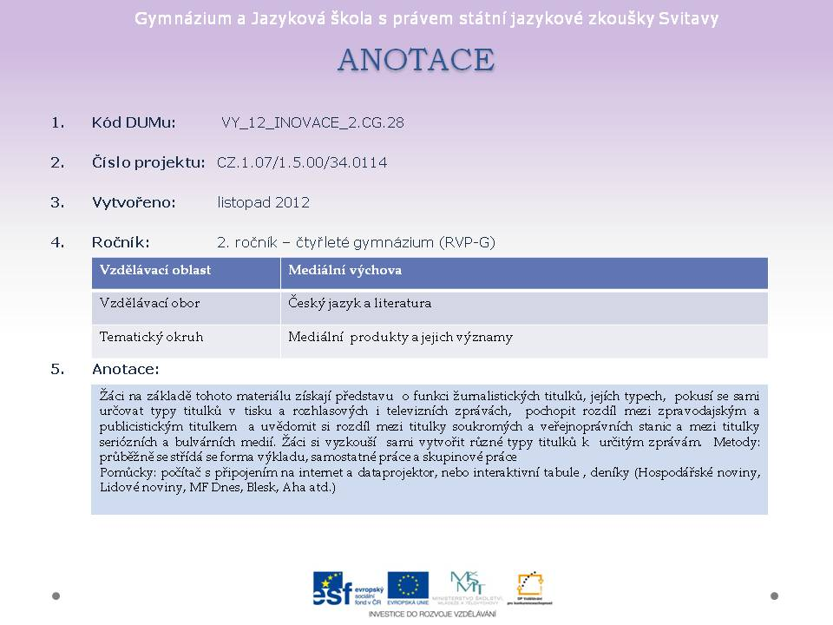

Slide 3
Zamyšlení na úvod
Jaký úkol plní žurnalistické titulky?
Nacházíte mezi titulky novin, které máte k dispozici, nějaký rozdíl? Čím se titulky liší?
1)

Slide 4
Funkce žurnalistických titulků
Upoutávají pozornost čtenářů k článkům (titulek zaujme čtenáře mnohem více než samotný text), zlepšují orientaci v mediálních sděleních, naznačují obsah a pojetí textů.
Psané titulky spoluvytvářejí výtvarnou hodnotu tištěných médií.
Mluvené titulky slouží jako úvodní přehled a ve stručných relacích především soukromých stanic plní funkci zpráv.

Slide 5
Dělení titulků
Tištěné a mluvené
Krátké (do čtyř slov) a dlouhé
Statické a dynamické (podle přítomnosti x nepřítomnosti slovesa)
Obecné a konkrétní
Věcné a obrazné
Tematické, rematické a tematickorematické (podle přítomosti či nepřítomnosti východiska –tématu – a jádra – rématu - výpovědi)

Slide 6
Úkoly
Rozlište, který z následujících titulků je tematický, rematický a tematickorematický: Vrátili se jako vítězové, Vsetín si z Pardubic přivezl vítězství, Jak se dařilo Vsetínu?
Popište následující titulky podle hledisek na předcházejícím snímku: Vsetín před Pardubicemi, Vsetín do čela, V Čechách byli lepší Moravané, Valašská slivovice oslazená českým perníkem, V Čechách byli lepší Moravané, Po velkém boji a se štěstím vyhrál Vsetín v Pardubicích 4:2, Vsetín se probojoval do čela, Po devátém kole Vsetín před Pardubicemi , Co dělají vysokoškoláci o víkendech? Vysokoškoláci si o víkendech nejčastěji přivydělávají, Zavinila nehodu a zahynula

Slide 7
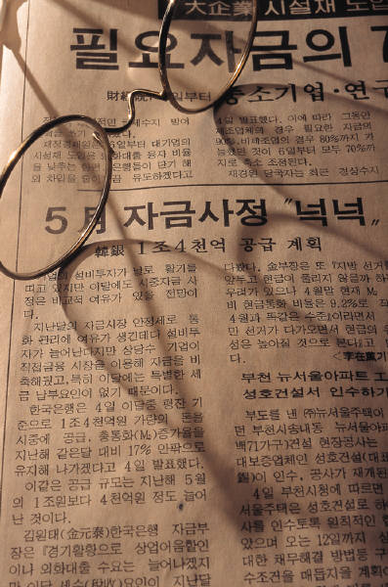
Úkoly
Najděte příklady různých typů titulků v novinách, které máte k dispozici:
Které typy převažují?
Pozorujte slovesné tvary a umístění sloves a pokuste se o zobecnění
Popište titulky v bulvárních novinách. Čím se liší od titulků v seriózních tiskovinách?
2)

Slide 8
Možné závěry
Průměrná délka titulků bývá kolem 6 slov
Ve zpravodajských rubrikách převažují delší tematickorematické titulky
Bulvární titulky bývají krátké a rematické
Titulky bývají slovesné i neslovesné (dříve převažovaly neslovesné), sloveso se objevuje na konci titulku, bývá ve 3. osobě, převažuje indikativ

Slide 9
Bulvární titulky
Bulvární titulky vynikají velikostí písma a barvou, jsou doplněny barevnými fotografiemi s popisky. To mnohým čtenářům stačí, vlastní texty jsou minimalizovány. Jejich cílem je působit na emoce, dokonce šokovat, časté jsou titulky s dvojznaznačným smyslem, hyperbolické titulky, které manipulují se čtenářem – vedou k zvýšení očekávání, vzbuzují senzační nádech , dodávají zprávě větší význam

Slide 10
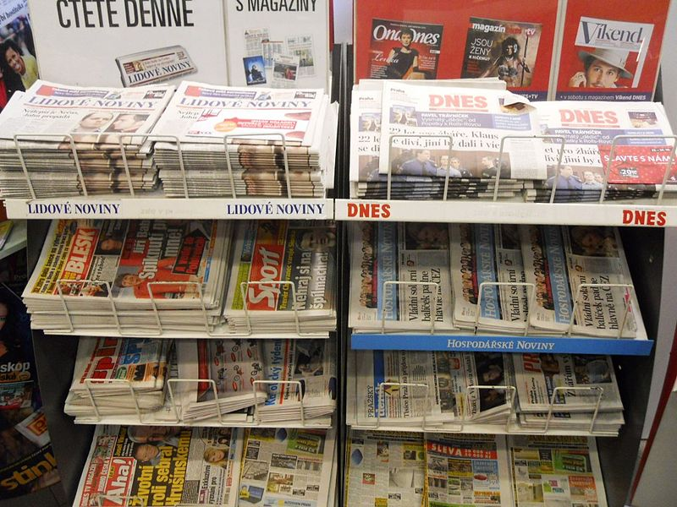
Bulvarizace
Se vzrůstem komerce a tlaku na zvýšení nákladu dochází k bulvarizaci titulků i v médiích, které dříve vzbuzovaly dojem serióznosti: především Deník, MF Dnes, Právo a začínají pronikat i do Hospodářských novin: Červi z mrtvol přelezli na dětské hřiště, V hospodě střelil kamaráda do varlat, Na UK učí neonacisté (na seminář byl ve skutečnosti pozván jeden představitel neonacistů a jeden z jejich odpůrců).
3)

Slide 11
Další typy titulků: zastřešovací titulky
Zastřešovací titulky: užívají se k popisu hypertématu na jednotlivých stranách
Hypertitulek: Dva Češi byli v Řecku obviněni ze špionáže
Titulky: Klaus psal řeckému protějšku, jde mu o osud dvou Čechů/ Čechům v Řecku by měla pomoci vláda, říká právnička/ Češi podezřelí ze špionáže mohou v Řecku dostat 20 let

Slide 12
Publicistické titulky
Zopakujte si rozdíl mezi zpravodajstvím a publicistikou a pokuste se odlišit publicistické titulky od zpravodajských:
Ze života českých inženýrů, Pryč s hydrou profesních komor!, Jak chutná slovenská moc?, Pět českých turistů bylo v pátek zadrženo na amsterodamském letišti, Ministerstvo vnitra se obrátilo na soud, aby určil, kdo je vlastníkem sídla sociální demokracie, Bosenský poker, Rubáš poslance nenakazil
Závěry: Převažuje obrazný charakter, bývají krátké a jmenné, syntakticky jednoduché, časté jsou věty zvolací a tázací…

Slide 13
Úkoly
Poslechněte si hlavní zpravodajskou relaci České televize a televize Nova
Poslechněte si hlavní zpravodajskou relaci Českého rozhlasu Praha a zpravodajskou relaci některého ze soukromých rádií
Pokuste se charakterizovat typy a funkci mluvených titulků

Slide 14
Mluvené titulky - shrnutí
V rozhlasovém a televizním zpravodajství plní titulky funkci přehledu následujících zpráv, souhrnu nejdůležitějších informací, uprostřed pořadu upozorňují na zprávy, které budou následovat
Na některých stanicích zastupují vlastní zprávy
Objevují se tzv. spojovací titulky (zvané oslí můstky), které vytvářejí dojem celistvosti.
Zatřešovací promluvy
Nahlášky – úvodní promluvy moderátorů zpráv před samotnými zprávami.

Slide 15
Zdroje
1) http://office.microsoft.com/cs-cz/images/results.aspx?qu=noviny&queryid=4077a3f3-ba29-45b1-b0eb-c4d6cd2b37f6#ai:MC900442030
2) http://office.microsoft.com/cs-cz/images/results.aspx?qu=noviny&queryid=4077a3f3-ba29-45b1-b0eb-c4d6cd2b37f6#ai:MP900178920| |
3) SOKOLJAN. Wikipedia.cz [online]. [cit. 20.11.2012]. Dostupný jako volné dílo na WWW: http://cs.wikipedia.org/wiki/Soubor:Czech_newspapers_DSCN5005.JPG
BARTOŠEK, Jaroslav; DAŇKOVÁ, Helena. Žurnalistika a škola. Frýdek-Místek: Ing. Václav Daněk, 2008, ISBN 978-80-254-3020-0.
MIČIENKA, Marek; JIRÁK, Jan. Základy mediální výchovy. Praha: Portál, 2007, ISBN 978-80-7367-315-4.

